Slide 1


JUDOLIN EN CASA
#YOMEQUEDOENCASA

Slide 2

CONSEJOS
OS ANIMAMOS A QUE SE PONGAIS EL TRAJE DE JUDO PARA LA REALIZACIÓN DE LA ACTIVIDAD.
SEGURO QUE HAY ALGÚN FAMILIAR QUE LE APETECE GRABAR , GENIAL! ASI PODRÁS COMPARTIRLO EN TUS REDES SOCIALES Y ETIQUETAR A JUDOLIN (FACEBOOK, TWITTER, INSTAGRAM...)
USA LOS HASHTAG #jUDOLIN #YOMEQUEDOENCASA
@judolin (Twitter) , @cdjudolin (instagram) y cd judolin (facebook)

Slide 3

NORMAS DE SEGURIDAD
Recuerda que no debes lesionarte durante la sesión de JUDO A DISTANCIA. Para ello te recomendamos una serie de normas:
Durante la sesión estarás acompañado por un adulto (Papá o Mamá), ellos te indicarán el contenido de cada sesión. Serán tú Uke, ya sabes, el compañero que te ayuda a aprender.
Presta atención a sus indicaciones y realiza las tareas propuestas de forma correcta y concentrado.
Despeja la zona donde vayas a realizar la sesión. No debe haber obstáculos u objetos con los te puedas golpear o caer: mesas, sillas, juguetes, etc.
Asegúrate que la superficie donde realizas la sesión no resbala.

Slide 4
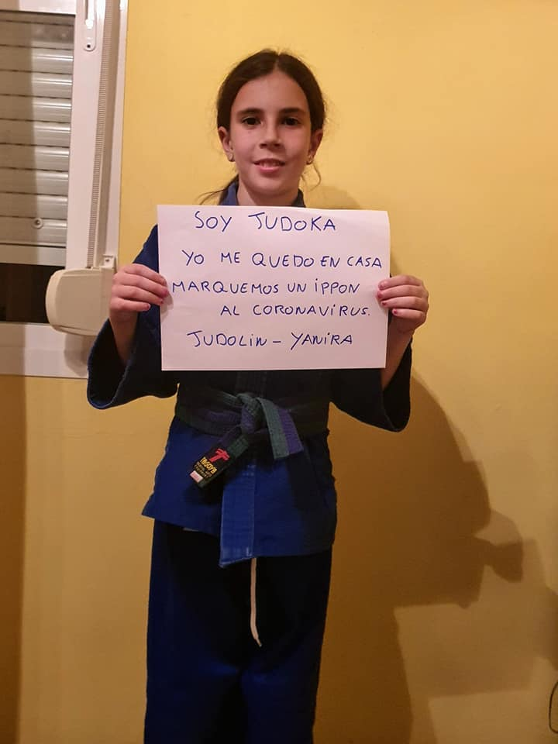
SESIÓN 4 nivel 1
" CAZADORES "
OBJETIVO:
El objetivo de la sesión es haceros más llevadera la situación actual y que los chic@s no se desvinculen del deporte. Recordamos que no es un entrenamiento normal, se trata de juguéis con los chicos a través de su deporte, El Judo.
Los padres, a partir de ahora profes y compañeros de judo, tenéis que ser buenos actores y a la vez recordar esos momentos cuando jugabais de niño.
Podéis imitar a los profes en sus movimientos, gestos, forma de hablar y llevar el traje, etc, los chicos se reirán.
Los profes os ayudaremos en todo lo que podamos.
¡VAMOS EQUIPO!

Slide 5

SALUDO
Saluda correctamente a tus Ukes.
Si no saben enséñales.
Recuerda que hay dos saludos

Slide 6

CALENTAMIENTO
( hugo burgos - profe escuela de judo sergio domenech )
https://www.youtube.com/watch?v=QHrzWDV2nYI&feature=youtu.be

Slide 7
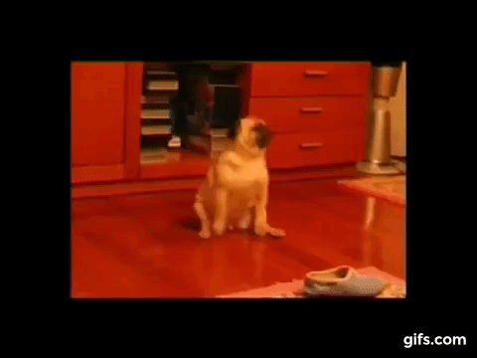
Juego #1
NIVEL 1
JUEGO: "LA PEONZA"
DESCRIPCIÓN:
Por parejas, uno de la pareja se sienta en el suelo y el otro permacerá de pie.
El que está de pie tiene que intentar tocar la cabeza al que está tumbado/sentado en el suelo. Este solo puede desplazarse de forma lateral y no puede pasar entre las piernas del compañero para tocarle la cabez.
El del suelo tiene que girar ayudandose de las manos y pies para que siempre esten las piernas entre él y la persona que juega de pie.
TIEMPO: 10' APROX.

Slide 8
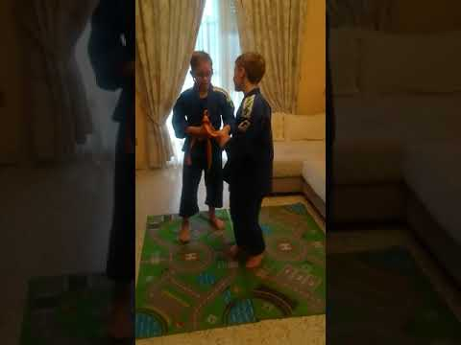
Juego #2
NIVEL 1
JUEGO: "CAZATESORO"
DESCIPCIÓN:
Por parejas y en cuadrúpeda. El guardián intenta evitar que el cazador robe el tesoro (por ejemplo el cinturón) que guarda detrás suya.
El guardián no puede tocar el tesoro para defenderlo, solo agarrar al cazador.
MATERIALES:
- CINTURÓN
TIEMPO: 10'
https://youtu.be/ASageGwvakQ

Slide 9
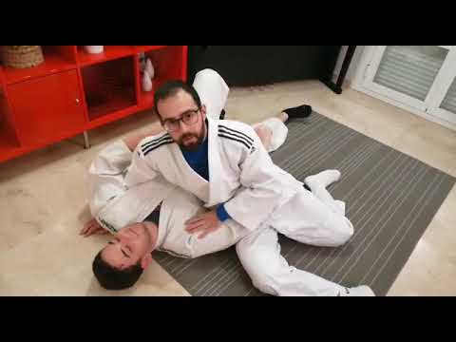
TRABAJO TÉCNICO INMOVILIZACIONES
LOS HERMANOS BARROS ( ALEJANDRO Y PABLO ) PROFE Y ALUMNO , RESPECTIVAMENTE, del cd judolin os MUESTRAN COMO PRACTICAR ALGUNAS INMOVILIZACIONES DE FORMA LÚDICA.
https://youtu.be/TJMp4YZ5txQ

Slide 10
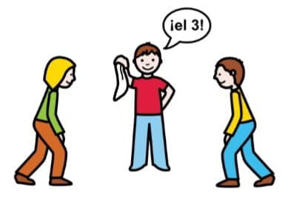
Juego #3
NIVEL 1
JUEGO FINAL
JUEGO: "EL PAÑUELITO"
DESCRIPCIÓN:
Juega con todos los que se animen de la casa al famoso juego del pañuelito.
Ya sabes … dos equipos, se reparten números y cuando el que sostiene el pañuelito dice tu número intentas coger el cinturón antes que el contrincante y llega a tu zona sin que te pille.
MATERIAL: Cinturón
TIEMPO: 10'

Slide 11
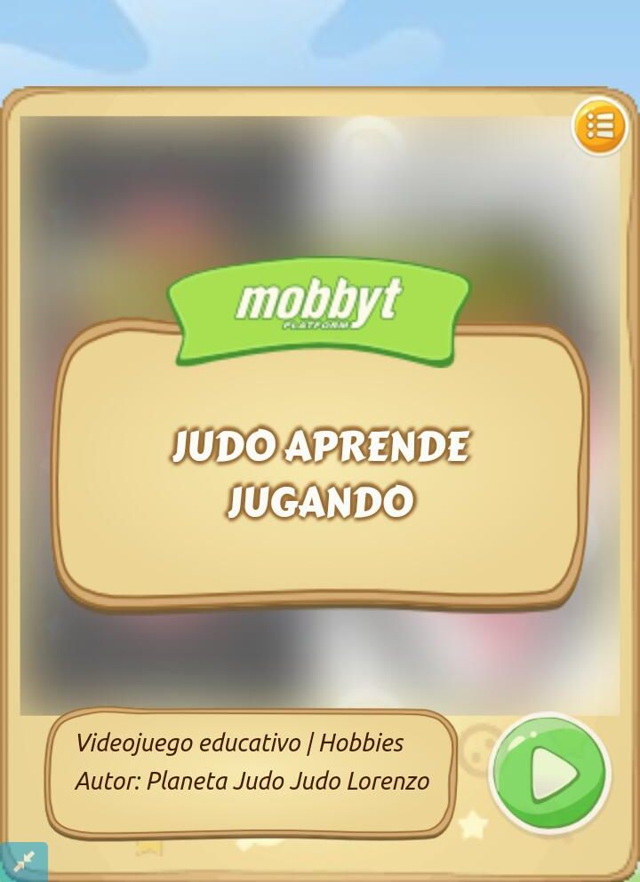
RETO
LOS AMIGOS DE PLANETA JUDO Y JUDO LORENZO HAN DESARROLLADO UN JUEGO ONLINE MUY DIVERTIDO
OS ANIMAMOS A QUE LE ECHEIS UN VISTAZO
https://mobbyt.com//videojuego/educativo/?Id=10857

Slide 12
SALUDO
PARA TERMINAR LA CLASE

Slide 13
#JUDOLIN
#YOMEQUEDOENCASA
PRONTO VOLVEREMOS A ESTAR JUNT@S
UN ABRAZO Y ÁNIMO

